Slide 1
基于地铁网络脆弱性分析的
应急公交备车点选址研究
本科毕业答辩
答辩人：宋 禧 指导老师：滕 靖
交通运输工程学院
2024 年 6 月 11 日

Slide 2
目 录
绪论
地铁网络脆弱性分析
应急公交备车点选址模型
案例分析
总结

Slide 3
01
绪论
研究背景
研究现状
研究内容

Slide 4
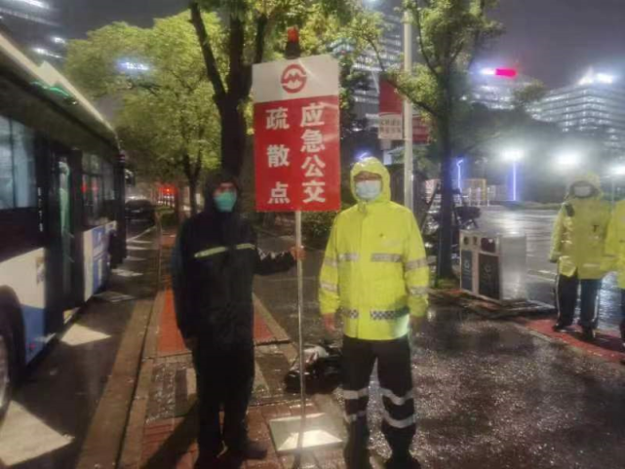
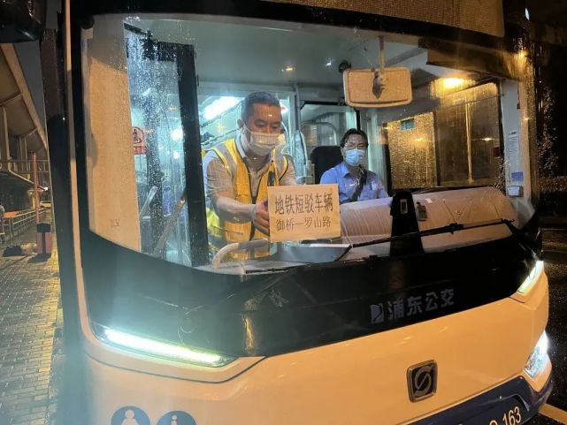
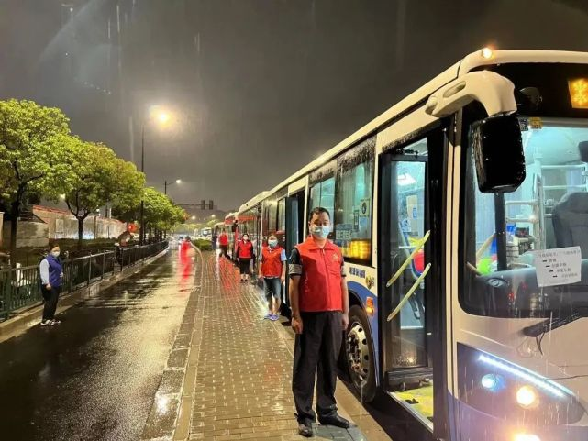
研究背景
地铁运营中断
应急公交接驳
[1] 历年城市轨道年度统计和分析报告.中国城市轨道交通协会

Slide 5
研究现状
地铁网络脆弱性
基于地铁事故统计的脆弱性分析
地铁物理网络脆弱性
地铁运输网络脆弱性
收集事故数据
事故分类
统计分析
拓扑建模
攻击策略
网络指标变化
拓扑建模
客流分配
客流重分配
指标计算
历史数据评估
网络结构影响
考虑列车运行、乘客行为
地铁网络脆弱性的研究视角正在从地铁网络拓扑结构等
较为宏观的角度转向基于客流分布、换乘等更细致的场景下的研究。

Slide 6
研究现状
应急公交备车点选址
优化目标
影响因素
模型
公交衔接时间最小
乘客等待时间最小
调度公交数量最小
响应时间最小
疏散时间最小
距离之和最小
应急公交衔接
乘客应急需求
乘客滞留风险
应急公交运能
备车点数量
两阶段模型
多目标模型
整数规划模型
反向集合模型
改进P-中心模型

Slide 7
研究内容
地铁网络脆弱性分析
应急公交备车点选址模型
案例分析
地铁网络拓扑
问题分析
数据准备
客流分配模型
基本假设
客流分配
删去节点/区间
模型建立
脆弱性指标
客流重分配
模型求解
选址方案
客流出行损失时间

Slide 8
02
地铁网络脆弱性分析
地铁网络拓扑模型
客流分配模型
脆弱性指标计算

Slide 9
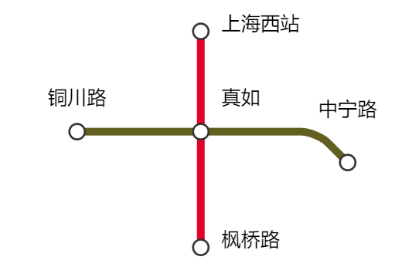
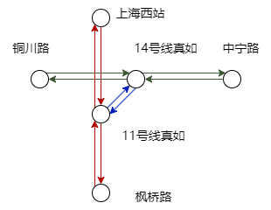
地铁网络拓扑模型
考虑换乘和列车运行的地铁网络拓扑模型
列车运行边
14号线
权重为列车在区间运行时间与区间起始站停站时间之和。
11号线
换乘边
换乘边来表示乘客换乘行为，权重为换乘时间。
14号线

Slide 10
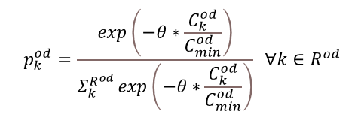
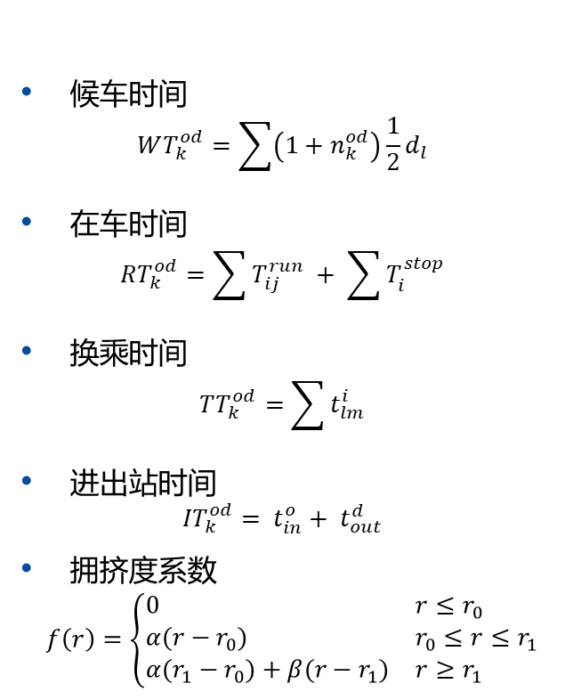
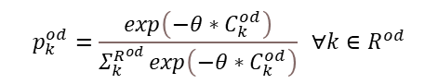
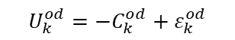
客流分配模型
有效路径搜索
乘客出行广义费用函数
出行路径选择模型
候车时间
$$WT_{k}^{od}=\sum{\left(1+n_{k}^{od}\right)\frac{1}{2}d_{l}}$$
在车时间
$$RT_{k}^{od}=\sum{T_{ij}^{run} }+ \sum{T_{i}^{stop}}$$
换乘时间
$$TT_{k}^{od}=\sum{t_{lm}^{i}}$$
进出站时间
$${IT}_{k}^{od}= t_{in}^{o}+ t_{out}^{d}$$
拥挤度系数
$$f\left(r\right)=\left\{\begin{aligned}&0 &&r≤r_{0} \\ &α(r−r_{0}) &&r_{0}≤r≤r_{1} \\ &α(r_{1}−r_{0})+β(r−r_{1}) &&r≥r_{1}\end{aligned}\right.$$
随机效用理论
K短路算法
$$U_{k}^{od}=−C_{k}^{od}+ε_{k}^{od}$$
Logit选择模型
有效路径判断
$$p_{k}^{od}=\frac{\exp\left(−θ∗C_{k}^{od}\right)}{Σ_{k}^{R^{od}}\exp\left(−θ∗C_{k}^{od}\right)} ∀k∈R^{od}$$
改进Logit选择模型
有效路径集合
$$p_{k}^{od}=\frac{\exp\left(−θ∗\frac{C_{k}^{od}}{C_{min}^{od}}\right)}{Σ_{k}^{R^{od}}\exp\left(−θ∗\frac{C_{k}^{od}}{C_{min}^{od}}\right)} ∀k∈R^{od}$$

Slide 11
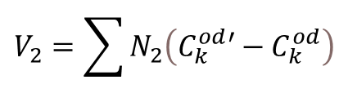
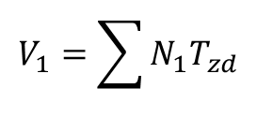
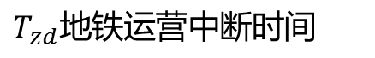
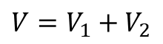
脆弱性指标计算
线路中断条件下的客流分类
指标计算
无法到达目的地的客流
$$V_{1}=\sum{N_{1}T_{zd}}$$
$$T_{zd}\text{地铁运营中断时间}$$
改变出行路径的客流
$$V_{2}=\sum{N_{2}\left(C_{k}^{od}′−C_{k}^{od}\right)}$$
无影响的客流
$$V=V_{1}+V_{2}$$

Slide 12
03
应急公交备车点选址
问题分析与基本假设
数学模型
模型求解

Slide 13
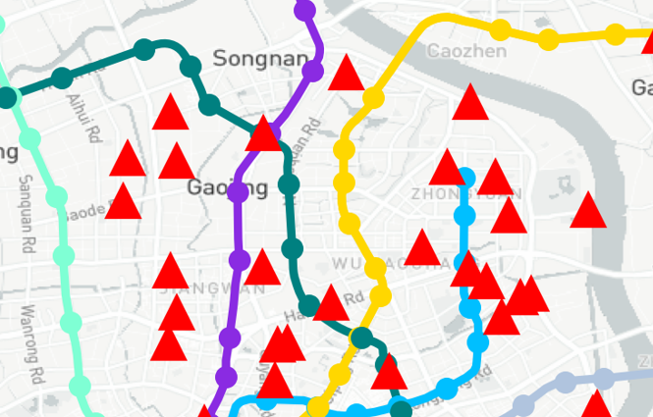
问题分析与基本假设
限制因素
模型假设
地铁网络客流分布不均衡
应急公交资源有限
首辆应急公交应在应急预案启动15分钟内到达指定车站^{[2]}
备车点候选点为现有公交线路首末站、公交停车站等。
应急预案启动后，接驳车站对应备车点内的公交车被视为应急公交分配。
应急公交到达站点所用时间由两者距离与公交平均行驶速度得到。
对于高脆弱性站点的应急公交接驳服务，在初期有应急公交赶到，后续集结多个备车点进行车辆支援。
建立基于地铁站点脆弱性指标的多目标应急公交备车点选址模型
[2]《轨道交通突发事件交通保障应急预案》.上海市道路运输管理局

Slide 14
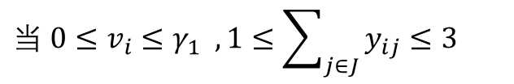
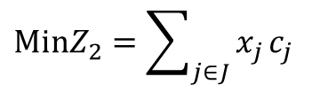
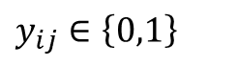
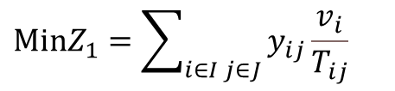
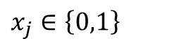
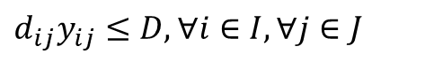
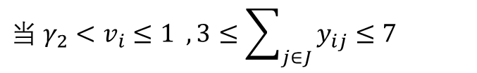
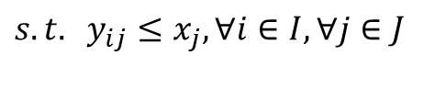
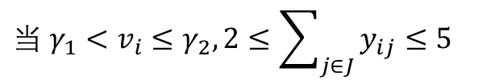
数学模型
$$MinZ_{1}=\sum_{i∈I j∈J}{y_{ij}}\frac{v_{i}}{T_{ij}}$$
应急公交综合响应时间最短
目标函数
$$MinZ_{2}=\sum_{j∈J}{x_{j}}c_{j}$$
应急公交运维成本最小
$$s.t. y_{ij}≤x_{j},∀i∈I,∀j∈J$$
候选点被选中才能提供服务
$$d_{ij}y_{ij}≤D,∀i∈I,∀j∈J$$
覆盖半径内才能提供服务
$$x_{j}∈\left\{0,1\right\}$$
$$y_{ij}∈\left\{0,1\right\}$$
0-1决策变量
约束条件
$$当 0≤v_{i}≤γ_{1} , 1≤\sum_{j∈J}{y_{ij}}≤3$$
$$当 γ_{1}<v_{i}≤γ_{2}, 2≤\sum_{j∈J}{y_{ij}}≤5$$
根据车站脆弱性分类限制不同覆盖次数
$$当{ γ}_{2}<v_{i}≤1 , 3≤\sum_{j∈J}{y_{ij}}≤7$$

Slide 15

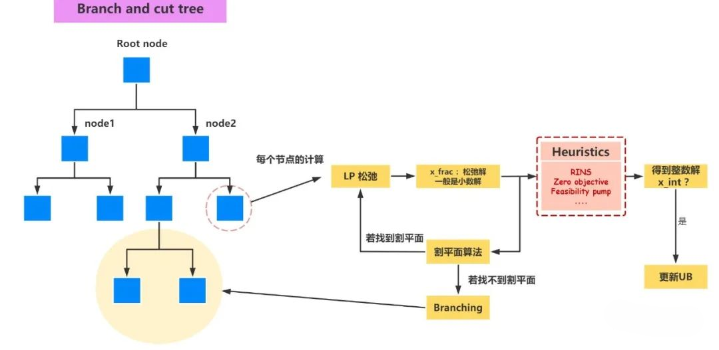
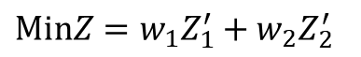
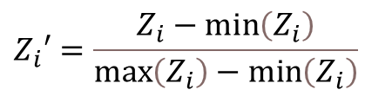
模型求解
多目标处理
模型求解
线性加权法
使用求解器Gurobi求解
目标函数量纲不统一
目标函数归一化
$$Z_{i}′=\frac{Z_{i}−\min\left(Z_{i}\right)}{\max\left(Z_{i}\right)−\min\left(Z_{i}\right)}$$
转化单目标函数
$$MinZ=w_{1}Z_{1}^{′}+w_{2}Z_{2}^{′}$$
权重可以表达不同目标函数的重要程度

Slide 16
04
案例分析
数据准备
客流分配结果
脆弱性指标
选址方案

Slide 17
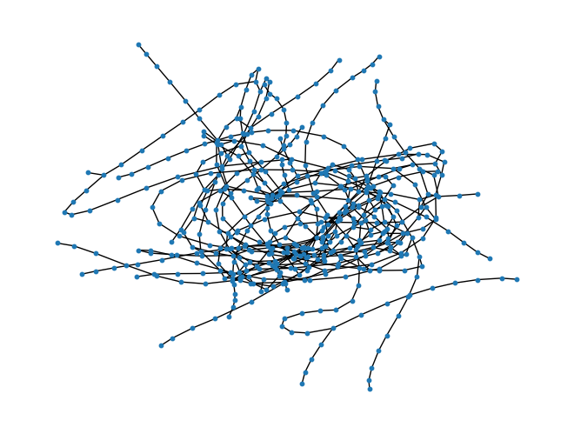
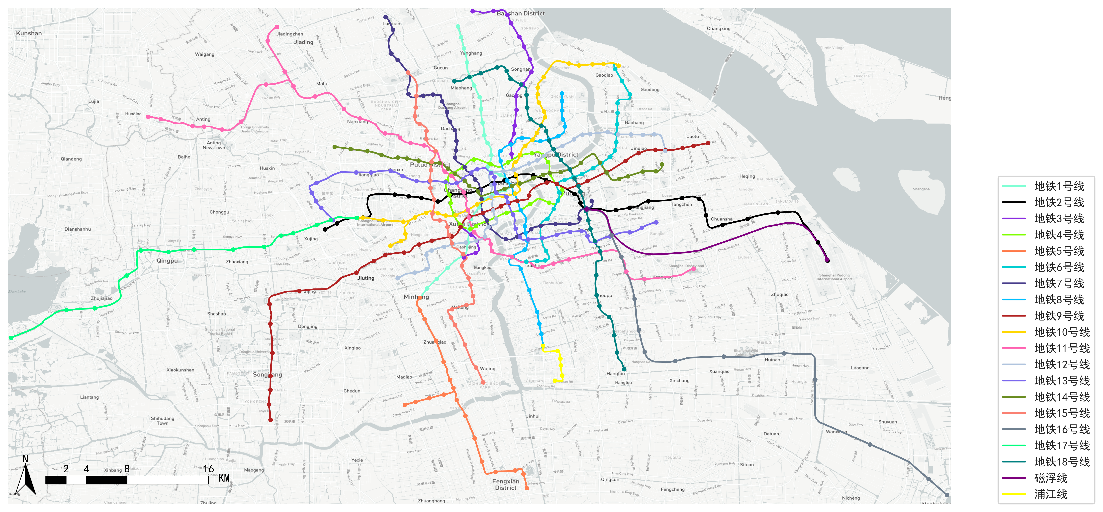
数据准备——上海地铁网络数据
通过百度地图API获取地铁站经纬度和线路数据，按照前文方法使用Python中的NetworkX库构建拓扑网络。

Slide 18
数据准备——地铁客流OD和备车点候选集
地铁客流OD数据
编号 | 进站ID | 进站线路 | 进站站点 | 出站ID | 出站线路 | 出站站点 | 客流量/人
0 | 111 | 1 | 莘庄 | 112 | 1 | 外环路 | 43
1 | 111 | 1 | 莘庄 | 113 | 1 | 莲花路 | 63
2 | 111 | 1 | 莘庄 | 114 | 1 | 锦江乐园 | 44
3 | 111 | 1 | 莘庄 | 115 | 1 | 上海南站 | 22
4 | 111 | 1 | 莘庄 | 116 | 1 | 漕宝路 | 29
5 | 111 | 1 | 莘庄 | 117 | 1 | 上海体育馆 | 10
6 | 111 | 1 | 莘庄 | 118 | 1 | 徐家汇 | 27
上海地铁某工作日早高峰8-9时的客流OD数据，共205454对OD。
备车点候选集
公交车首末站 | lon | lat
老西门 | 121.4798985 | 31.22225119
沪青平公路漕盈路 | 121.0960595 | 31.1364691
汇金路站 | 121.1500877 | 31.16252817
中山公园地铁站 | 121.4118386 | 31.22170289
东长治路公平路枢纽站 | 121.5030209 | 31.25554856
松江客运中心(北) | 121.227934 | 31.05728206
松江火车站 | 121.2228232 | 31.00230566
东新桥 | 121.4773955 | 31.23424292
江浦路中山北二路 | 121.5120508 | 31.28415227
爬取8648网站信息获取上海公交线路数据，共获取到公交线路3237条，筛选和去重后，得到1458个公交车首末站。

Slide 19
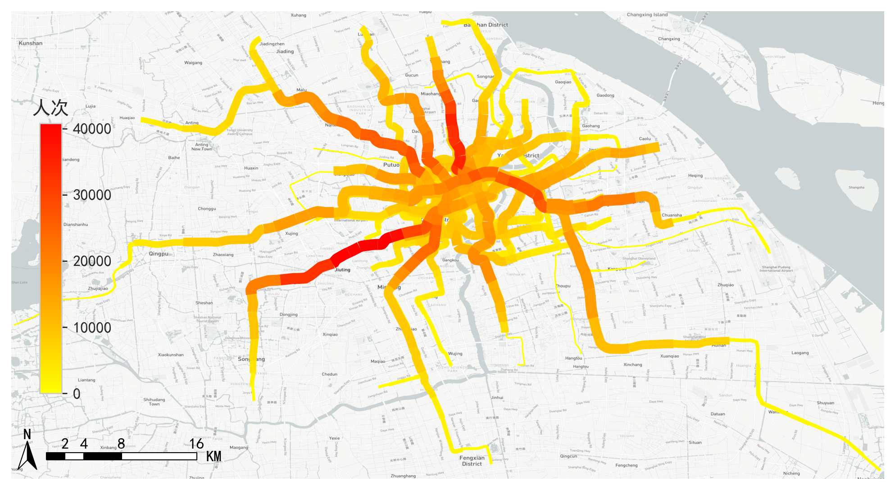
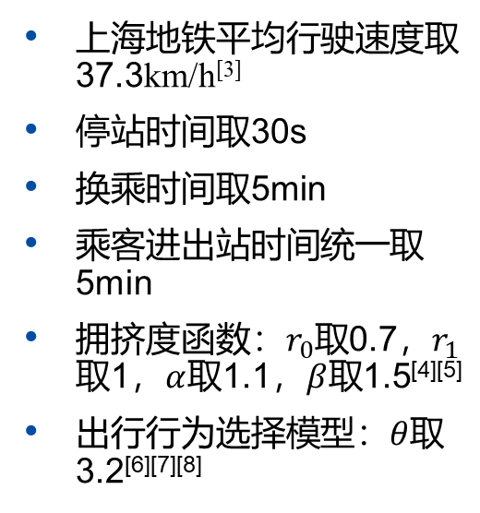
客流分配
基本参数
分配结果
上海地铁平均行驶速度取37.3km/h^{[3]}
停站时间取30s
换乘时间取5min
乘客进出站时间统一取5min
拥挤度函数：$r_{0}$取0.7，$r_{1}$取1，$α$取1.1，$β$取1.5^{[4][5]}
出行行为选择模型：$θ$取3.2^{[6][7][8]}
[3] 城市轨道交通2023年度统计和分析报告解读[J]. 城市轨道交通, 2024(4): 15-17
[4] 王禹兮. 地铁突发中断时客流影响分析及重分配方法[D]. 北京交通大学, 2023.
[5] 尹浩东. 运营中断条件下城市轨道交通乘客出行行为建模与客流诱导优化研究[D]. 北京交通大学, 2017.
[6] Raveau S, Muñoz J C, De Grange L. A topological route choice model for metro[J]. Transportation Research Part A: Policy and Practice, 2011, 45(2): 138-147.
[7] 闫科维. 基于动态客流分配的地铁网络化运营突发事件响应研究[D]. 西南交通大学, 2024.
[8] 陈培文. 基于改进Logit模型的城市轨道交通客流分配方法研究[D]. 北京交通大学, 2019.

Slide 20
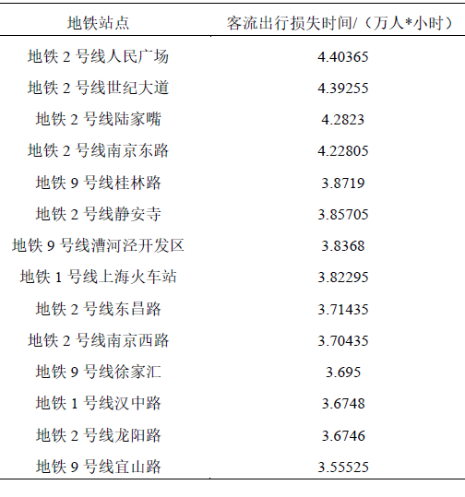
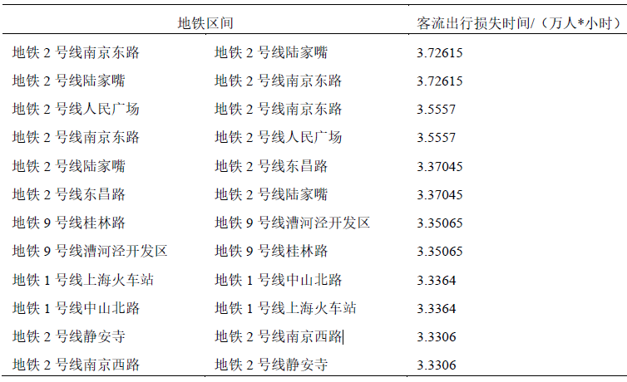
脆弱性指标

Slide 21
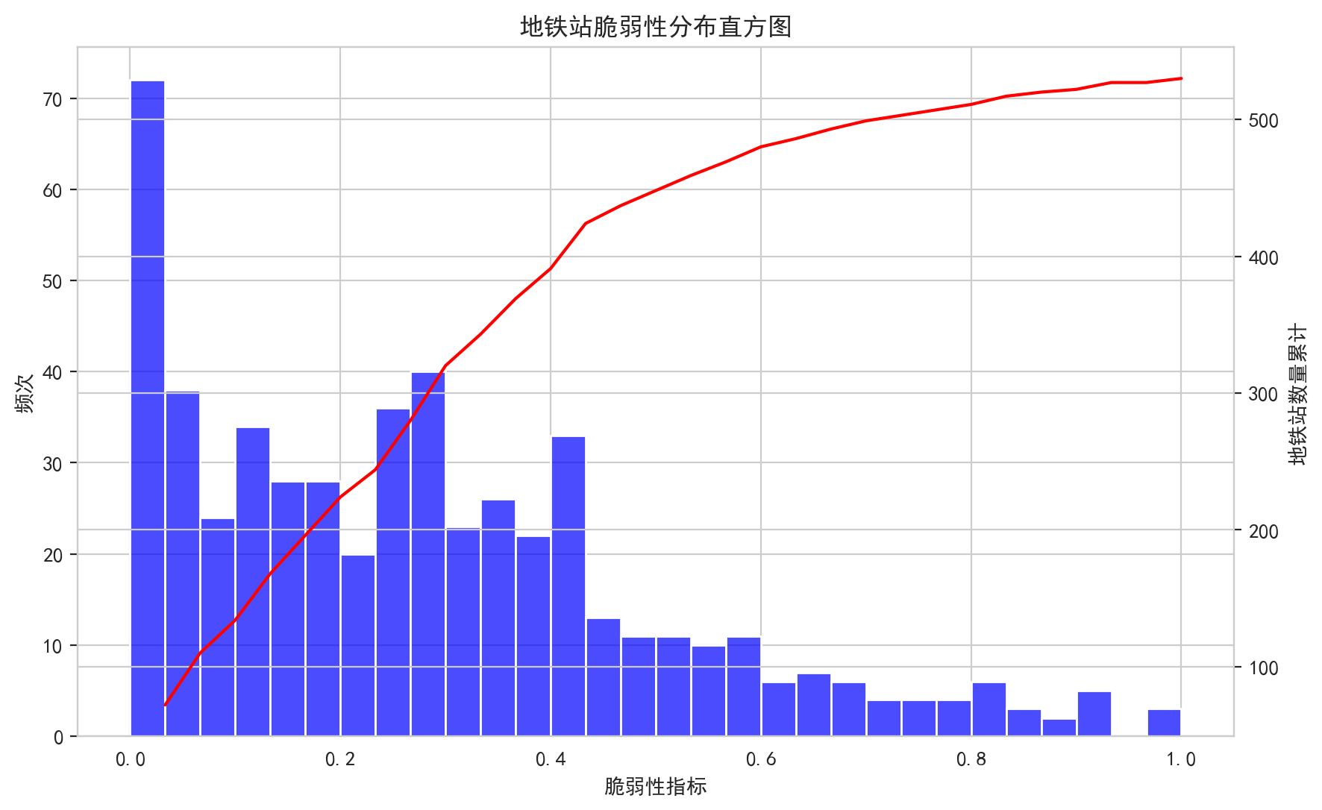
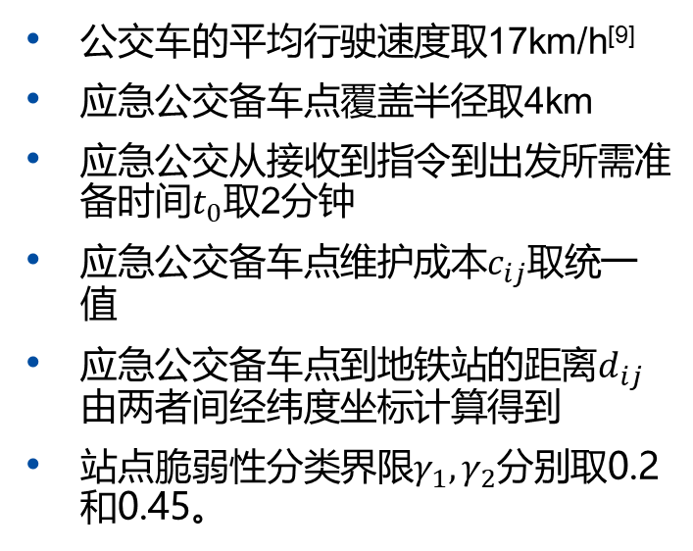
选址方案
基本参数
区间客流损失时间
站点脆弱性
站点客流损失时间
公交车的平均行驶速度取17km/h^{[9]}
应急公交备车点覆盖半径取4km
应急公交从接收到指令到出发所需准备时间$t_{0}$取2分钟
应急公交备车点维护成本$c_{ij}$取统一值
应急公交备车点到地铁站的距离$d_{ij}$由两者间经纬度坐标计算得到
站点脆弱性分类界限$γ_{1},γ_{2}$分别取0.2和0.45。
[9] 《上海市交通行业发展报告（2022）》

Slide 22
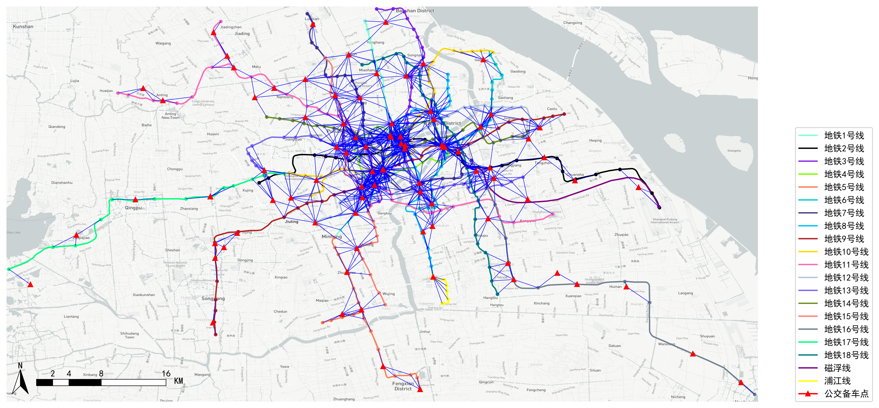
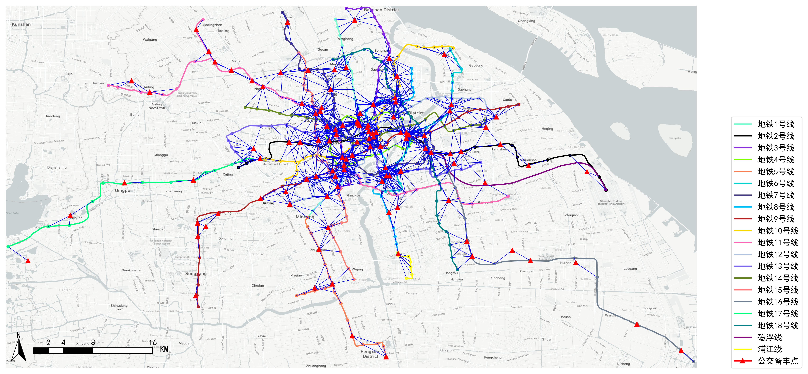

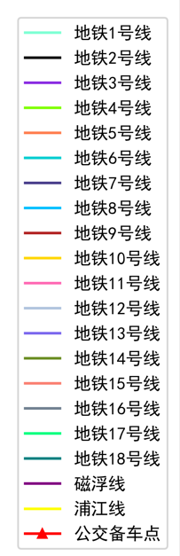
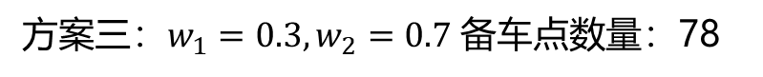
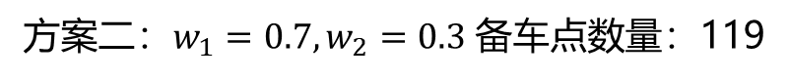
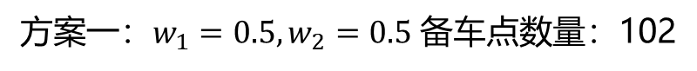
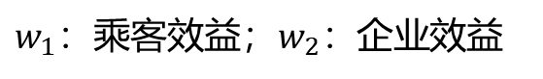
选址方案
$w_{1}$：乘客效益；$w_{2}$：企业效益
方案一：$w_{1}=0.5,w_{2}=0.5$ 备车点数量：102
方案二：$w_{1}=0.7,w_{2}=0.3$ 备车点数量：119
方案三：$w_{1}=0.3,w_{2}=0.7$ 备车点数量：78

Slide 23
05
总结

Slide 24
工作总结
建立以客流出行损失时间为测度的地铁网络脆弱性分析框架。
建立基于地铁站点的脆弱性的应急公交备车点选址模型。
以上海地铁网络为案例，
得到大规模网络下不同倾向的应急公交备车点布局方案。

Slide 25
Thanks！
请各位老师批评指正

